Slide 1
강화 학습 Reinforcement Learning

Slide 2
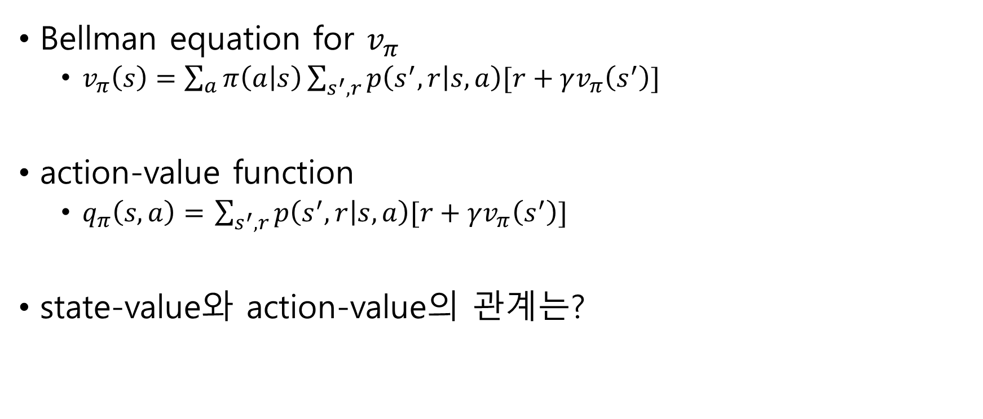
Bellman equation
Bellman equation for $v_{π}$
$v_{π}\left(s\right)=\sum_{a}{π\left(a | s\right)\sum_{s^{′},r}{p\left(s^{′},r | s,a\right)[r+γv_{π}\left(s^{′}\right)]}}$
action-value function
$q_{π}\left(s,a\right)=$ $\sum_{s^{′},r}{p\left(s^{′},r | s,a\right)[r+γv_{π}\left(s^{′}\right)]}$
state-value와 action-value의 관계는?

Slide 3
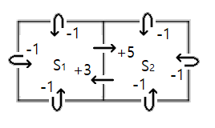
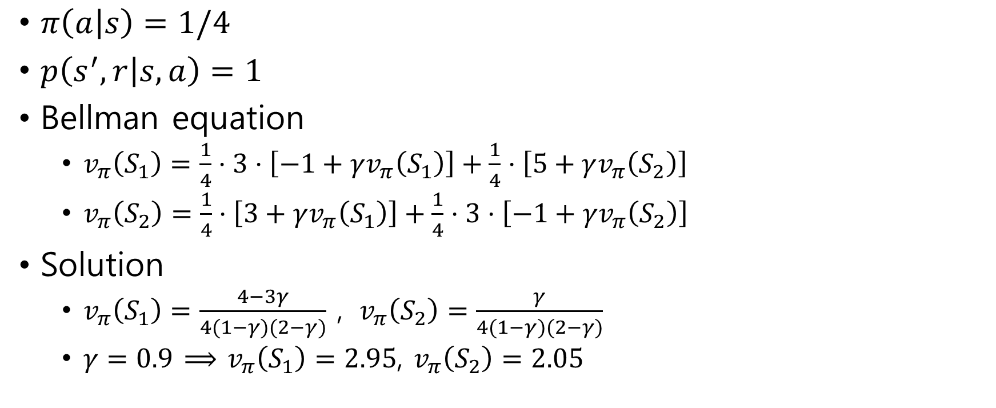
Example - Tiny World
$π\left(a | s\right)=1/4$
$p\left(s^{′},r | s,a\right)=1$
Bellman equation
$v_{π}\left(S_{1}\right)=\frac{1}{4}⋅3⋅\left[−1+γv_{π}\left(S_{1}\right)\right]+\frac{1}{4}⋅\left[5+γv_{π}\left(S_{2}\right)\right]$
$v_{π}\left(S_{2}\right)=\frac{1}{4}⋅\left[3+γv_{π}\left(S_{1}\right)\right]+\frac{1}{4}⋅3⋅\left[−1+γv_{π}\left(S_{2}\right)\right]$
Solution
$v_{π}\left(S_{1}\right)=\frac{4−3γ}{4(1−γ)(2−γ)}$ , $v_{π}\left(S_{2}\right)=\frac{γ}{4(1−γ)(2−γ)}$
$γ=0.9$ $⟹$ $v_{π}\left(S_{1}\right)=2.95$, $v_{π}\left(S_{2}\right)=2.05$

Slide 4

Bellman Equation
Bellman equation을 풀어 $v_{π}($s)를 모두 구할 수 있다
형태는 $Av+b=0$ 꼴
시간 문제
메모리 문제

Slide 5

Optimal Policy and Optimal Value Function
optimal value function
상태의 최대 가치
$v_{∗}\left(s\right)=\max_{π}{v_{π}\left(s\right)}$
optimal policy
가장 우수한 정책 $π_{∗}$
$v_{π_{∗}}\left(s\right)=v_{∗}(s)$

Slide 6
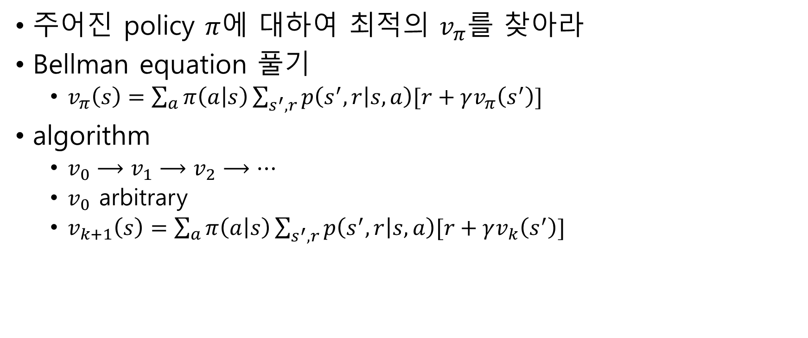
Policy Evaluation
주어진 policy $π$에 대하여 최적의 $v_{π}$를 찾아라
Bellman equation 풀기
$v_{π}\left(s\right)=\sum_{a}{π\left(a | s\right)\sum_{s^{′},r}{p\left(s^{′},r | s,a\right)[r+γv_{π}\left(s^{′}\right)]}}$
algorithm
$v_{0}⟶v_{1}⟶v_{2}⟶⋯$
$v_{0}$ arbitrary
$v_{k+1}\left(s\right)=\sum_{a}{π\left(a | s\right)\sum_{s^{′},r}{p\left(s^{′},r | s,a\right)[r+γv_{k}\left(s^{′}\right)]}}$

Slide 7

Policy Evaluation
수학적 배경
solve the linear equation $Ax+b=0$
$x=\left(I+αA\right)x+αb$
iteration
$x_{0}$ arbitrary
$x_{k+1}=\left(I+αA\right)x_{k}+αb$
$x_{n}⟶A^{−1}b$ if ${\left(I+αA\right)}^{n}⟶0$

Slide 8

Policy Evaluation
Algorithm
input $π$, the policy to be evaluated
initialize $v\left(s\right)=0$ for all state $s$
repeat
$v_{copy}⟵v$
for each $s∈S$
$v\left(s\right)=\sum_{a}{π(a|s)}\sum_{s^{′},r}{p(s^{′},r|s,a)}[r+γv_{copy}\left(s^{′}\right)]$
$Δ⟵\max_{s} \left|v\left(s\right)−v_{copy}\left(s\right)\right|$
until $Δ<θ$
output $v$
Output ${v≈v}_{π}$

Slide 9
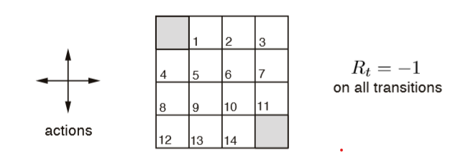
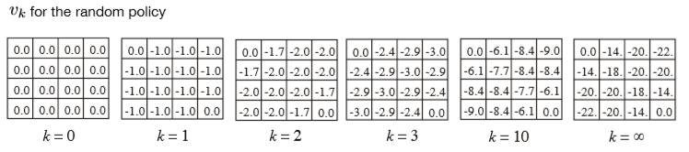

Policy Evaluation
Example - $4×4$ gridworld

Slide 10
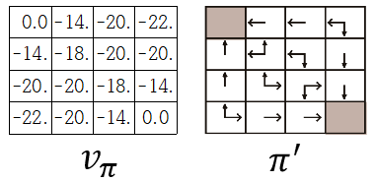

Policy Improvement
주어진 state-value function에 대하여 가장 우수한 정책을 찾아라
$π^{′}\left(s\right)=\underset{a}{argmax}{q_{π}(s,a})$ $=\underset{a}{argmax}{𝔼\left[R_{t+1}+γv_{π}\left(S_{t+1}\right) | S_{t}=s, A_{t}=a\right] }$

Slide 11
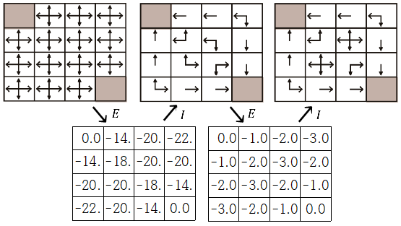

Policy Iteration
policy evaluation(E)과 policy improvement(I)를 반복
$π_{0}\underset{→}{ E } v_{π_{0}}\underset{→}{ I } π_{1}\underset{→}{ E } v_{π_{1}}\underset{→}{ I } ⋯ \underset{→}{ I } π_{∗}\underset{→}{ E }{ v}_{∗}$

Slide 12

Value Iteration
combination of policy evaluation and policy improvement
$v_{0}⟶v_{1}⟶v_{2}⟶⋯$
$v_{k+1}\left(s\right)=\max_{a}{\sum_{s^{′},r}{p\left(s^{′},r | s,a\right)[r+γv_{k}\left(s^{′}\right)]}}$
이론적 배경???

Slide 13
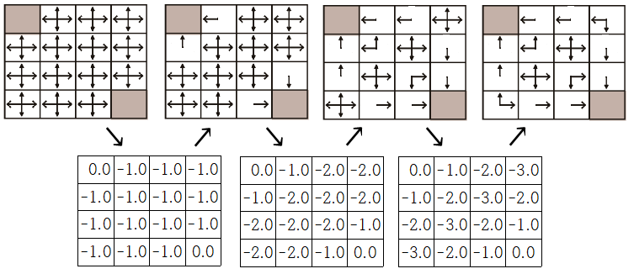

Value Iteration
$4×4$ gridworld

Slide 14
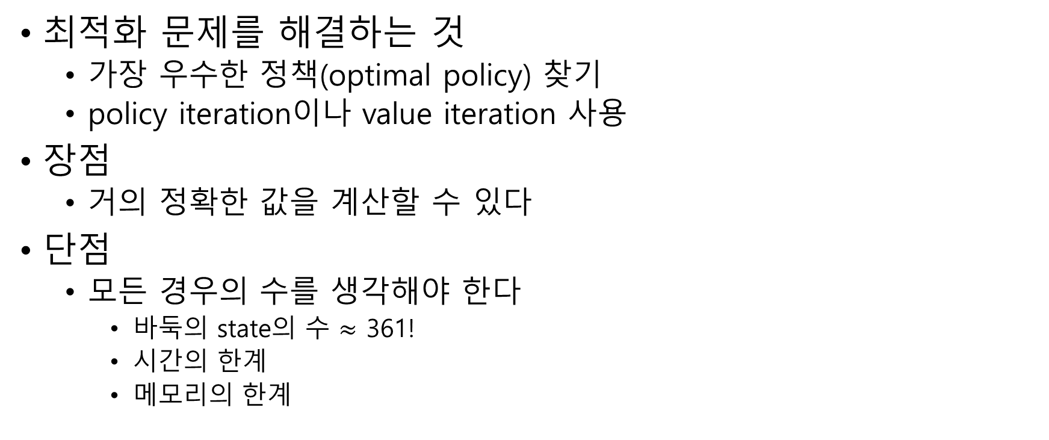
Dynamic Programming
최적화 문제를 해결하는 것
가장 우수한 정책(optimal policy) 찾기
policy iteration이나 value iteration 사용
장점
거의 정확한 값을 계산할 수 있다
단점
모든 경우의 수를 생각해야 한다
바둑의 state의 수 $≈$ 361!
시간의 한계
메모리의 한계

Slide 15

Monte Carlo Methods
problem
$q_{π}\left(s,a\right)=𝔼_{π}\left[G_{t} \right| S_{t}=s, A_{t}=a]$
$G_{t}=R_{t+1}+γR_{t+2}+⋯+γ^{T−t−1}R_{T}$ $=R_{t+1}+γG_{t+1}$
$γ$ - discount rate
compute $q_{π}\left(s,a\right)$?
impossible, in general, e.g. 바둑
approximate $q_{π}\left(s,a\right)$!
sampling
Monte Carlo method

Slide 16
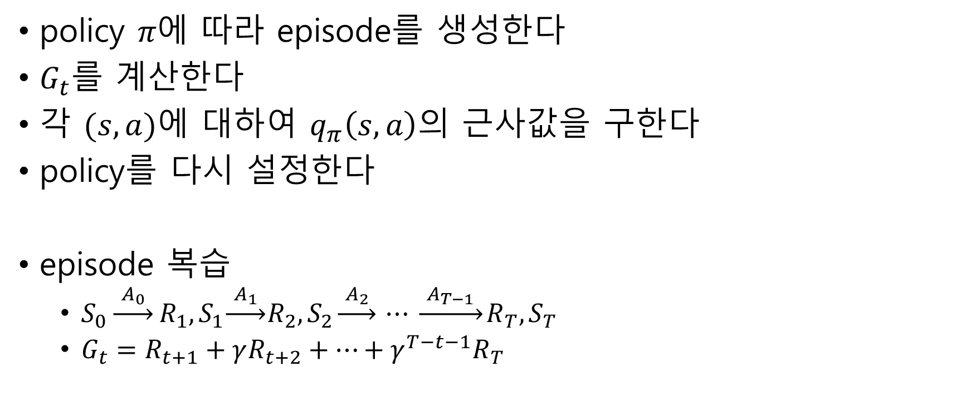
Monte Carlo Methods
policy $π에$ 따라 episode를 생성한다
$G_{t}$를 계산한다
각 $(s,a)$에 대하여 $q_{π}\left(s,a\right)$의 근사값을 구한다
policy를 다시 설정한다
episode 복습
$S_{0}\underset{→}{{ A}_{0} }R_{1},S_{1}\underset{→}{ A_{1} }R_{2},S_{2}\underset{→}{ A_{2 }} ⋯ \underset{→}{ A_{T−1} }R_{T},S_{T}$
$G_{t}=R_{t+1}+γR_{t+2}+⋯+γ^{T−t−1}R_{T}$

Slide 17
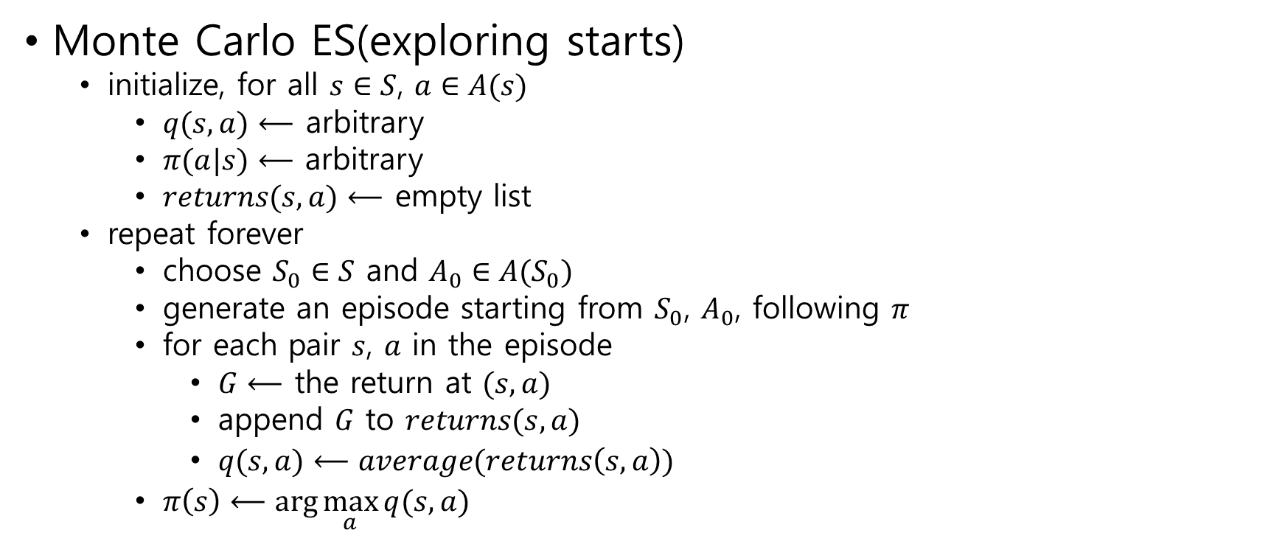
Monte Carlo Methods
Monte Carlo ES(exploring starts)
initialize, for all $s∈S$, $a∈A(s)$
$q(s,a)⟵$ arbitrary
$π(a|s)⟵$ arbitrary
$returns(s,a)⟵$ empty list
repeat forever
choose $S_{0}∈S$ and $A_{0}∈A(S_{0})$
generate an episode starting from $S_{0}$, $A_{0}$, following $π$
for each pair $s$, $a$ in the episode
$G⟵$ the return at $(s,a)$
append $G$ to $returns(s,a)$
$q(s,a)⟵average(returns\left(s,a\right))$
$π\left(s\right)⟵\arg{\max_{a}{q(s,a)}}$

Slide 18
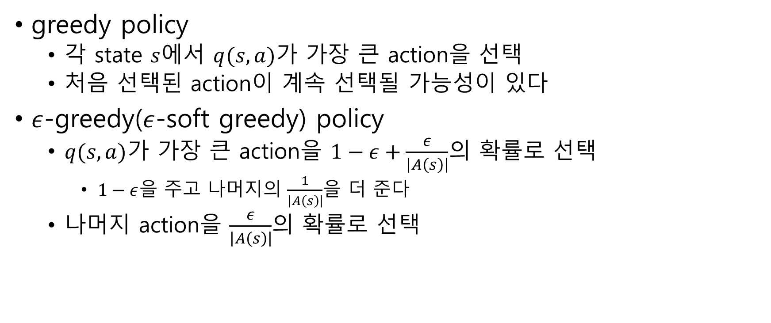
Policy
greedy policy
각 state $s$에서 $q(s,a)$가 가장 큰 action을 선택
처음 선택된 action이 계속 선택될 가능성이 있다
$ε$-greedy($ε$-soft greedy) policy
$q(s,a)$가 가장 큰 action을 $1−ε+\frac{ε}{\left|A\left(s\right)\right|}$의 확률로 선택
$1−ε$을 주고 나머지의 $\frac{1}{\left|A\left(s\right)\right|}$을 더 준다
나머지 action을 $\frac{ε}{\left|A\left(s\right)\right|}$의 확률로 선택

Slide 19
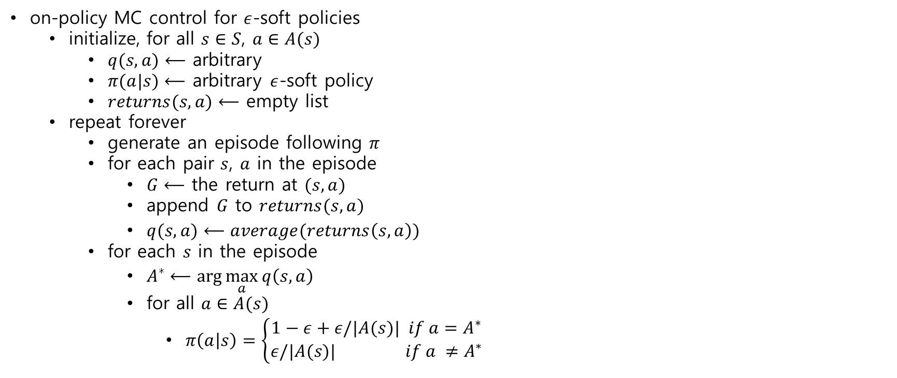
Monte Carlo Methods
on-policy MC control for $ε$-soft policies
initialize, for all $s∈S$, $a∈A(s)$
$q(s,a)⟵$ arbitrary
$π(a|s)⟵$ arbitrary $ε$-soft policy
$returns(s,a)⟵$ empty list
repeat forever
generate an episode following $π$
for each pair $s$, $a$ in the episode
$G⟵$ the return at $(s,a)$
append $G$ to $returns(s,a)$
$q(s,a)⟵average(returns\left(s,a\right))$
for each $s$ in the episode
$A^{∗}⟵\arg{\max_{a}{q\left(s,a\right)}}$
for all $a∈A(s)$
$π\left(a | s\right)=\left\{\begin{aligned}1−ε+ε/|A(s)| if a=A^{∗} \\ ε/|A(s)| if a ≠A^{∗}\end{aligned}\right.$

Slide 20
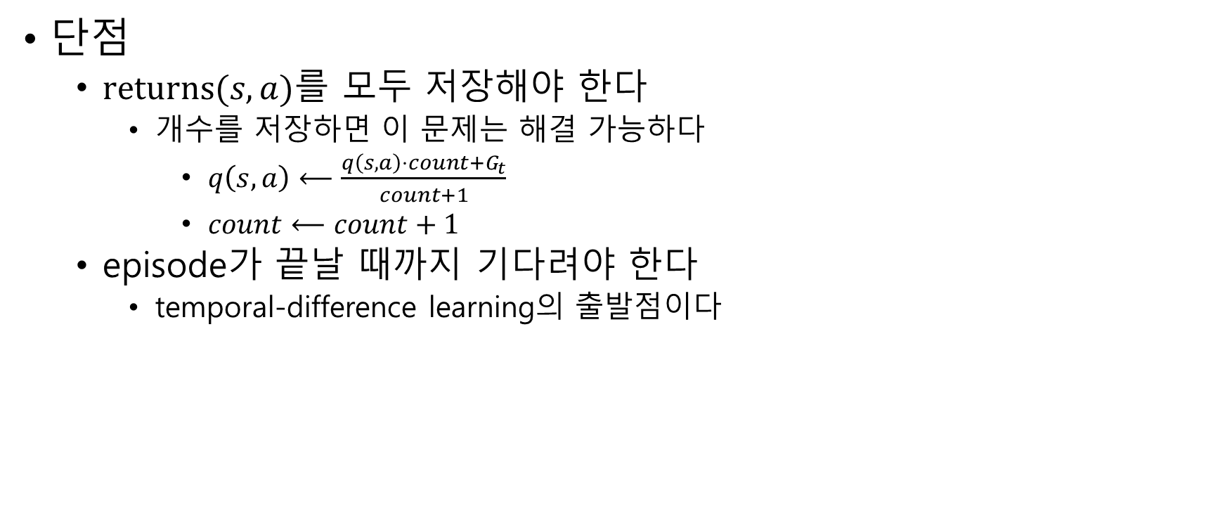
Monte Carlo Methods
단점
$returns(s,a)$를 모두 저장해야 한다
개수를 저장하면 이 문제는 해결 가능하다
$q\left(s,a\right)⟵\frac{q\left(s,a\right)⋅count+G_{t}}{count+1}$
$count⟵count+1$
episode가 끝날 때까지 기다려야 한다
temporal-difference learning의 출발점이다

